Slide 1
Mô tả GIA PHẢ 4.0
2020-05-19

Slide 2
Mục tiêu
Làm một phần mềm gia phả mới với chức năng tương đương phần mềm hiện tại, tuy nhiên có thêm các đặc điểm sau
Vẽ gia phả nhanh
Cấu trúc code tốt, tối ưu code để có thể mở rộng trong tương lai
2 hình thức
Đơn máy (Offline): Chỉ làm việc với 1 máy tính
(Online )Có thể chia sẻ dữ liệu giữa các thành viên trong gia đình qua Internet
Có thể chuyển đổi giữa hình thức Offline sang Online một cách dễ dàng
Khắc phục yếu điểm của phần mềm gp hiện tại: Excel và word phụ thuộc vào DLL Của Microsoft, vẽ gia phả chậm, thông tin thành viên chưa linh hoạt…
Ứng dụng các công nghệ mới, kết nối các thành phần thiết bị với nhau như là điện thoại thông minh, máy tính, web gia phả….

Slide 3
Cấu trúc Code hiện tại
GP40Common: Các lớp dùng chung
GP40Tree: Vẽ phả hệ
→ Team có thể tùy ý điều chỉnh sao cho phù hợp

Slide 4
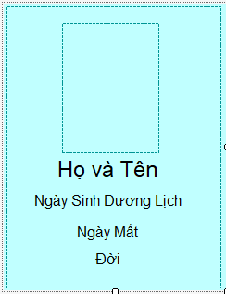
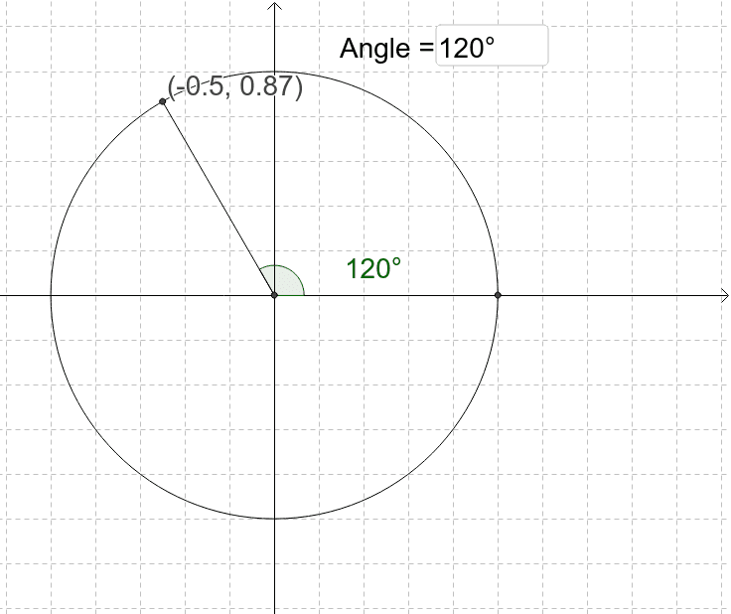
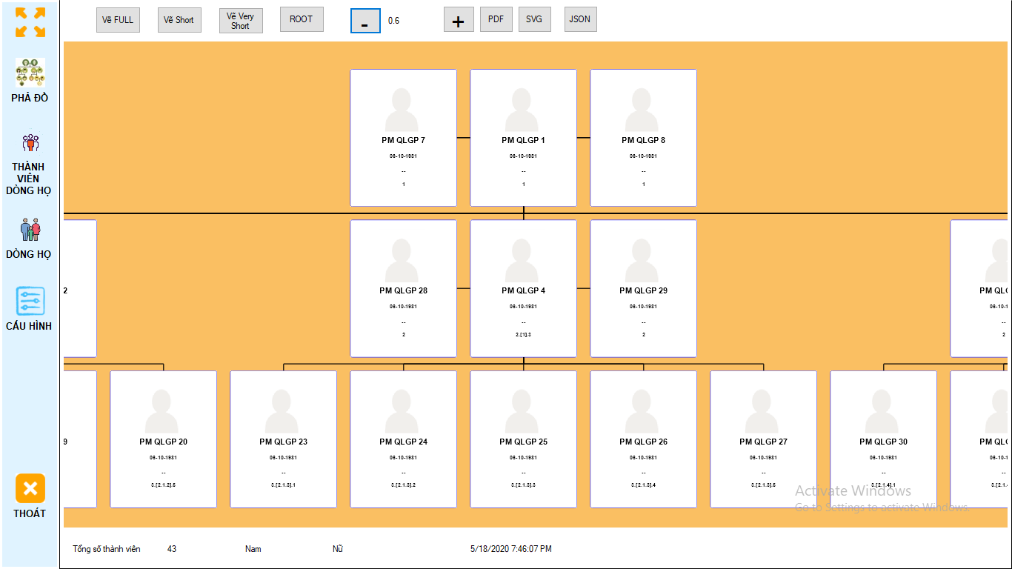
Tư tưởng vẽ phả đồ
SVG
SVG
User Control phục vụ Design Card cho thành viên
clsFamilyMember.cs
Tính toán tọa độ theo Kiểu Cây
clsTreeDraw.cs
Form vẽ
frmFTree.cs

Slide 5
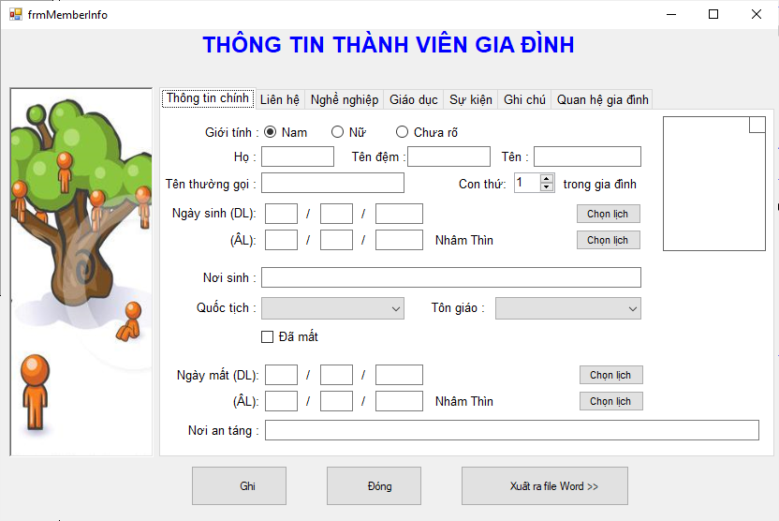
Tổ chức dữ liệu
Có một lớp mô tả thông tin thành viên clsFamilyMember.cs
Lưu thông tin thành viên ở dạng JSON
Mỗi lần thêm mới hay cập nhật thông tin thành viên thì lưu/cập nhật ra JSon/SVG.
Các thông tin lưu dạng file và được mã hóa
Liệu có nên ở dạng một file ZIP?

Slide 6
ĐỒ HỌA
Dùng SkiaSharp của Microsoft Xamarin
https://github.com/mono/SkiaSharp
Cross Platform
Xuất ra nhiều dạng file khác nhau PDF, SVG…
Zoom, Moving, Span…tiện lợi

Slide 7




Thành phần trong hệ thống mới
PHẦN MỀM QLGP
PHẦN MỀM QLGP
ĐỒNG BỘ
ĐỒNG BỘ

Slide 8
Mục tiêu
Trong tháng 7 hoàn thành 1 sản phẩm Offline thay thế bản cũ
Giữa tháng 6 có bản Beta để Test
Chỉnh sửa lỗi và nâng cấp để release trong tháng 7
Tháng 6 bắt đầu có wep API cơ bản và bắt đầu lập trình trên APP
Trong Tháng 9 có bản Online dạng Windows application
Tháng 8 có bản Online Beta để test
Có web API

Slide 9
Khác
SVN:
http://192.168.1.24/svn/GiaPha/Gia pha 4.0
chien/chien
thang/thang
Code có thể tự ý cấu trúc lại do Tùng quyết định
Có thể tạo ra 1 Respo mới cho cấu trúc mới

Slide 10
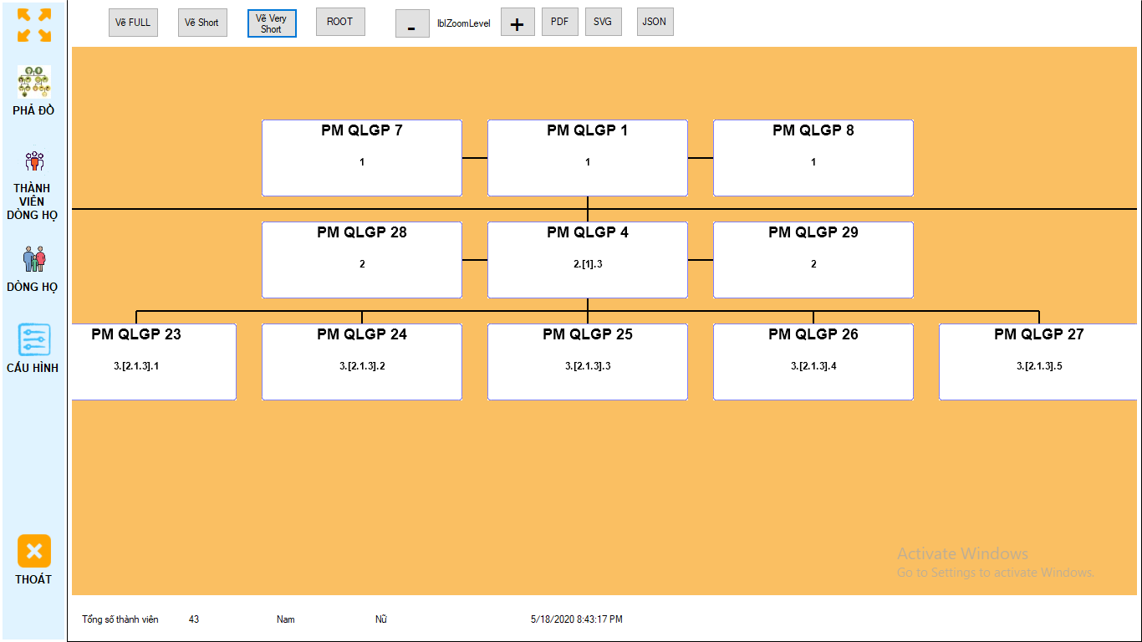

Slide 11
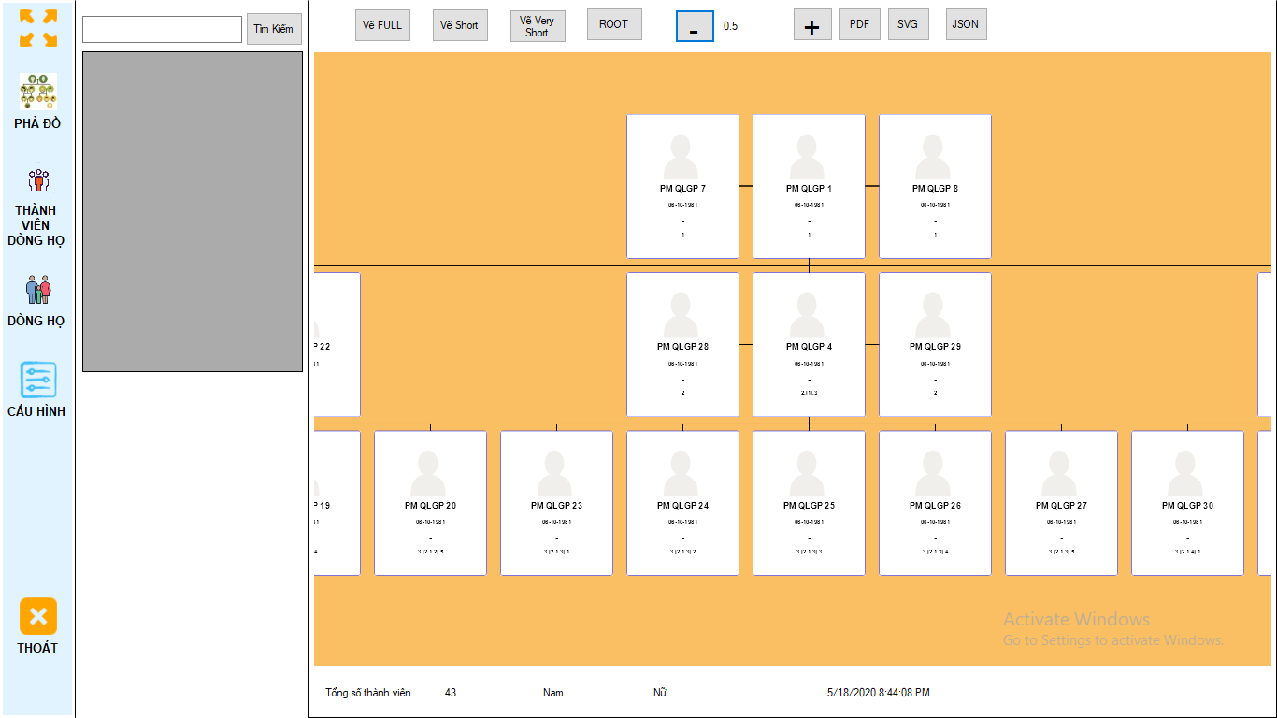

Slide 12
